Slide 1
PRavděpodobnost a statistika 5.cvičení

Slide 2
Obsah
Normální rozdělení + 2 příklady
Nezávislé náhodné veličiny
Dvourozměrná náhodná veličina
Marginální rozdělení pravděpodobnosti

Slide 3
Spojitá NV - rozdělení
NORMÁLNÍ rozdělení pravděpodobností
X ~ N(μ,σ)
hustota a distribuční funkce:
μ=0, σ=1 → NORMOVANÉ NORMÁLNÍ ROZDĚLENÍ
hustota:

Slide 4
Normované normální rozdělení
pro stanovení hodnot distribuční funkce (nenormovaného) normálního rozdělení provádím převod na normované normální rozdělení, tzv. standardizaci:
hustota pravděpodobnosti normovaného normálního rozdělení je sudá funkce – platí proto

Slide 5
Příklady
Předepsaný objem automaticky plněné krabice mléka je 1litr. Povolená směrodatná odchylka je 0,03 l. Předpokládejme, že objem mléka v krabici je náhodná veličina s normálním rozdělením. Kolik procent krabic bude mít objem menší než 0,97 l?
Obsah popela v uhlí lze popsat náhodnou veličinou s normálním rozdělením pravděpodobnosti. Průměrný obsah je 16,99% s rozptylem 7,0756%. V kolika vagónech z 250 můžeme očekávat obsah popela mezi 12 až 20 procenty?
Notes:
EXCEL!!!

Slide 6
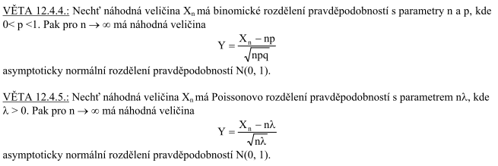
Limitní věty
Notes:
EXCEL!!!

Slide 7
Příklady
Pojišťovna uzavřela pojistku s 1000 klienty. Pravděpodobnost, že v následujících 5ti letech nastane pojistná událost je u každého z nich 0,2. Jaká je pravděpodobnost, že v následujících 5ti letech nastane více než 200 pojistných událostí?
V zásilce velkého rozsahu jsou 2% nekvalitních výrobků. Jaká je pravděpodobnost, že v náhodném výběru o rozsahu n = 1000 bude nejméně 10 a nejvýše 30 nekvalitních výrobků?
Notes:
EXCEL!!!

Slide 8
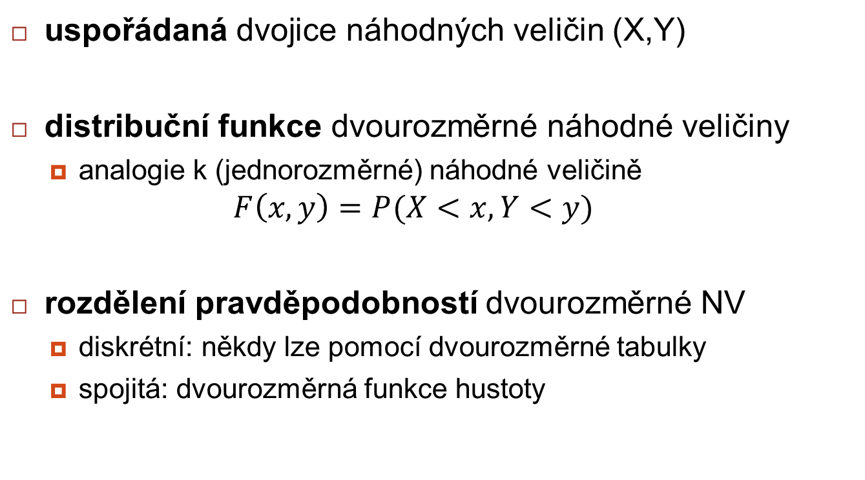
Dvourozměrná náhodná veličina
uspořádaná dvojice náhodných veličin (X,Y)
distribuční funkce dvourozměrné náhodné veličiny
analogie k (jednorozměrné) náhodné veličině
$$F\left(x,y\right)=P(X<x,Y<y)$$
rozdělení pravděpodobností dvourozměrné NV
diskrétní: někdy lze pomocí dvourozměrné tabulky
spojitá: dvourozměrná funkce hustoty

Slide 9
Vícerozměrná náhodná veličina
uspořádaná n-tice náhodných veličin (X₁,X₂,…,X_{n})
distribuční funkce vícerozměrné náhodné veličiny
analogie k dvourozměrné náhodné veličině
$$F\left(x1,x2,…,x3\right)=P(X1<x1,X2<x2,…,Xn<xn)$$

Slide 10
Příklady
Sbírka 68/6
Notes:
EXCEL!!!

Slide 11
Příklady
Sbírka 68/6
(x₁,x₂,x₃) | p(x₁,x₂,x₃) | (x₁,x₂,x₃) | p(x₁,x₂,x₃)
(2,2,2) | (2/3)³=0,296 | (5,5,5) | 0,037
(2,2,5) | 0,148 | (5,5,2) | 0,074
(2,5,5) | 0,074 | (5,2,2) | 0,148
(2,5,2) | 0,148 | (5,2,5) | 0,074
Notes:
EXCEL!!!

Slide 12
Marginální rozdělení pravděpodobností
máme-li dvourozměrnou NV (X,Y), může nás zajímat, jak se chová „samotná“ jednorozměrná náhodná veličina X (bez vlivu NV Y)
v tu chvíli se na NV Y díváme jako na jistý jev
marginální distribuční funkce
$FX\left(x\right)=F\left(x,∞\right)=P\left(X<x,Y<∞\right)=P(X<x)$… MDF NV X
$FY\left(y\right)=F\left(∞,y\right)=P\left(X<∞,Y<y\right)=P(Y<y)$… MDF NV Y

Slide 13
Příklady
Tabulka udává pravděpodobnosti, s jakými student získá danou známku z testu z ČJ (NV X) a z M (NV Y). Určete pravděpodobnosti známek z jednotlivých testů
X/Y | 1 | 2 | 3 | 4 | 5 | X=x
1 | 0,02 | 0,03 | 0,05 | 0,04 | 0,06 | 0,2
2 | 0,03 | 0,05 | 0,08 | 0,12 | 0,05 | 0,33
3 | 0,02 | 0,05 | 0,04 | 0,07 | 0,04 | 0,22
4 | 0,01 | 0,03 | 0,04 | 0,03 | 0,03 | 0,14
5 | 0,01 | 0,02 | 0,02 | 0,03 | 0,03 | 0,11
Y=y | 0,09 | 0,18 | 0,23 | 0,29 | 0,21 | 1

Slide 14
Nezávislost náhodných veličin
dvojice náhodných veličin (X,Y) je nezávislá, pokud pro jejich distribuční funkci platí:
$F\left(x,y\right)=FX\left(x\right)∗FY(y)$ pro $x,y ∈R$
pro diskrétní (X,Y): lze se dívat na pravděpodobnosti p(x_{i},y_{j})
pokud $p\left(xi,yj\right)=p\left(xi\right)∗p\left(yj\right) ∀(xi,yj)→$ nezávislé
alespoň pro jednu dvojici vztah neplatí $→$nejsou nezávislé
pro spojité (X,Y): nezávislost lze ověřovat i skrze funkce hustot
POZOR na intervaly, kde se NV realizují!

Slide 15
Příklady
Tabulka udává pravděpodobnosti, s jakými student získá danou známku z testu z ČJ (NV X) a z M (NV Y). Jedná se o nezávislé náhodné veličiny?
X/Y | 1 | 2 | 3 | 4 | 5
1 | 0,02 | 0,03 | 0,05 | 0,04 | 0,06
2 | 0,03 | 0,05 | 0,08 | 0,12 | 0,05
3 | 0,02 | 0,05 | 0,04 | 0,07 | 0,04
4 | 0,01 | 0,03 | 0,04 | 0,03 | 0,03
5 | 0,01 | 0,02 | 0,02 | 0,03 | 0,03

Slide 16
Příklady
V tabulce je uvedeno rozdělení pravděpodobností náhodných veličin X a Y. Jestliže předpokládáme, že jsou X a Y nezávislé, stanovte jejich sdružené rozdělení pravděpodobností.
Xi | -1 | 1 | 4 | 5
p(xi) | 0,15 | 0,3 | 0,2 | 0,35
Yi | 0 | 5 | 7
p(yi) | 0,6 | 0,1 | 0,3

Slide 17
Příklady
Sbírka 68/8 a),b),e)

Slide 18
Funkce jednorozměrné náhodné veličiny
známe rozdělení NV X → zajímá nás rozdělení pravděpodobností NV Y: Y = g(X)
X diskrétní:
X spojitá; g ryze monotónní:
!nezapomenout na „převod“ intervalů!

Slide 19
Funkce dvourozměrné náhodné veličiny
známe rozdělení dvojice náhodných veličin (X,Y) → zajímá nás rozdělení pravděpodobností NV Z:
Z = h(X,Y)
(X,Y) diskrétní:
(X,Y) spojitá:

Slide 20
Příklady
Sbírka 71/3 a),b),e)

